Slide 1
ČO SA STALO NA OBRÁZKOCH?

Slide 2
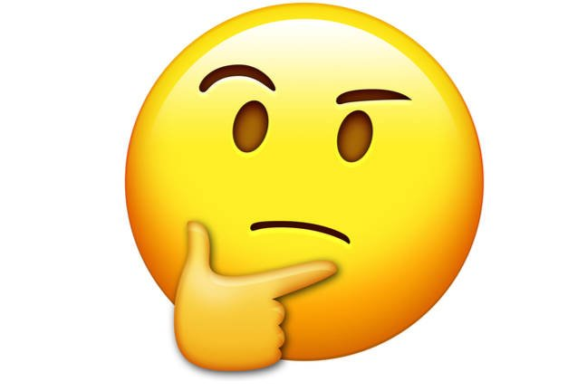
PRI POHĽADE NA OBRÁZOK TI NAPADOL SKÔR NEGATÍVNY/
POZITÍVNY ČIN?
PREČO?

Slide 3
HOVORÍ SA, ŽE... Sila slova v médiách
Ohováranie a osočovanie v televízii, novinách

Slide 4
Prečo sú takéto správy pre ľudí tak zaujímavé?

Slide 5
Ako takéto informácie vznikajú?
Ako by mohol znieť titulok v bulvárnych novinách?
Čo mohlo byť dôvodom Martinovej prítomnosti na policajnej stanici?

Slide 6
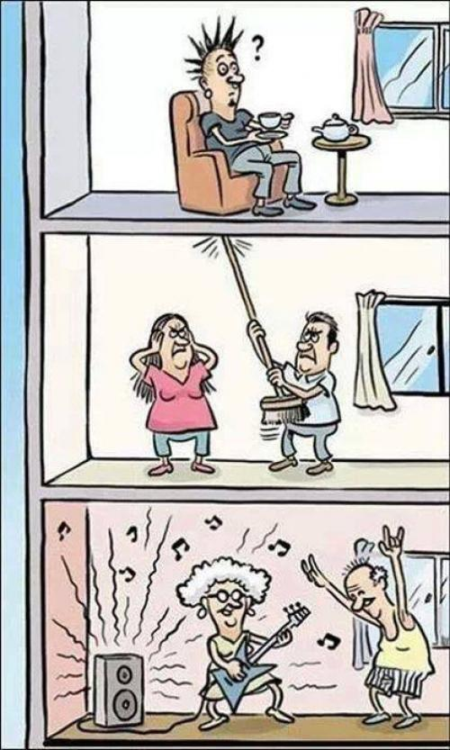
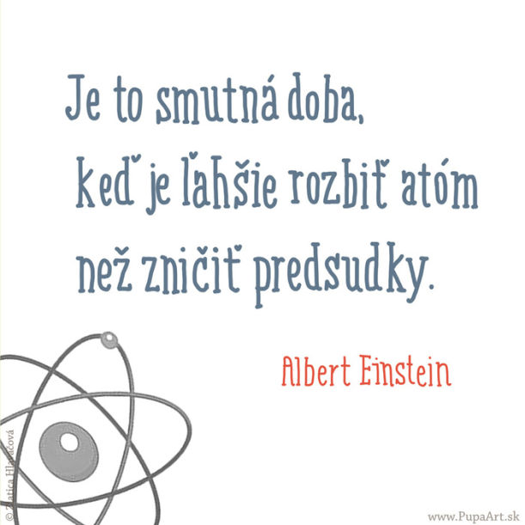
PREDSUDKY – „VŠETCI V JEDNOM VRECI“
Herci sú ...
Politici sú ...
Mladí ľudia sú ...
Rómovia ...

Slide 7
ZÁSADY ŠÍRENIA INFORMÁCIÍ
Na základe poučenia z príbehu o Martinovi, vypracuj zásady šírenia informácii.

Slide 8
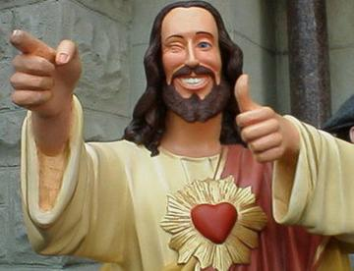
Ježiš a jeho „zásady šírenia informácií“
Neposudzovať
Dávať si pozor na slová
Ako napomínať
Trpezlivosť
Milovať človeka
Priraď súradnice k jednotlivým zásadám: Mk 4, 24, Mt 12, 36-37, Mt 27, 11-14, Mt 15, 18-19, Mk 15, 1-5, Mt 7, 1-5, Mk 12, 30-31, Mt 18, 15-16, Mt 5, 43-44, Lk 6, 36-37

